Slide 1
状态模式 与 Unity状态机框架

Slide 2
PART1 状态模式
状态模式是一种行为型的设计模式
特点：
对象拥有多种状态，任一时刻只能处于一种状态
对象的行为基于对象所处的状态
对象的状态可以改变
核心：状态、响应、事件、迁移
Notes:
状态模式：一种设计模式。状态模式的特点

Slide 3
状态
定义：状态是对象行为的抽象
职责：
决定对象的行为
确定对象对输入事件的响应
例如：
一个自动门，可能会处于open/opening/close/closing四种状态
一个角色，可能会处于跳跃/蹲下/站立状态
……
(运行时)决定
状态
行为
(设计时)抽象
Notes:
状态的定义、职责、举例

Slide 4
事件
定义：某个时刻发生的事情
状态会对事件作出响应
Notes:
事件的定义

Slide 5
迁移
定义：一个状态到另一个状态的瞬时变化
迁移绑定一个条件，当条件满足时，迁移就会发生
概念关系小结：
某一事件发生，状态作出响应，迁移到另一个状态
Notes:
迁移的定义，特点；概念小结

Slide 6
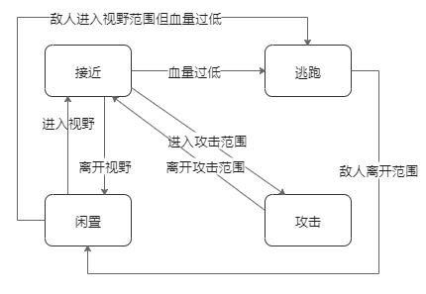
状态图
其结点是状态，有向边是状态间的迁移
表示状态的结点用圆角方框表示，中间写出状态名
在状态迁移上的有向边上写上事件
一个怪物的AI状态图示例
Notes:
状态图介绍

Slide 7
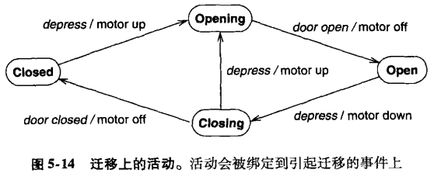
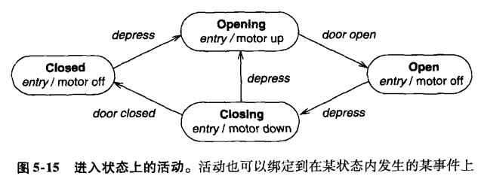
响应
不同类型的响应
进入：当进入状态时执行一次
退出：当状态退出时执行一次
迁移：当状态迁移时执行一次
持续：当处于状态时持续执行
示例：一个电动门的状态图
活动在迁移上（上图）
活动在状态里（下图）
Notes:
响应的类型、示例

Slide 8
为什么要使用状态模式
用常规思路实现一个怪物AI

Slide 9
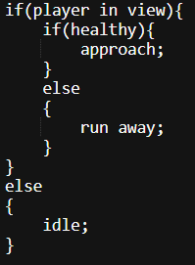
在玩家进入视野范围时接近玩家，若血量不足则逃跑

Slide 10
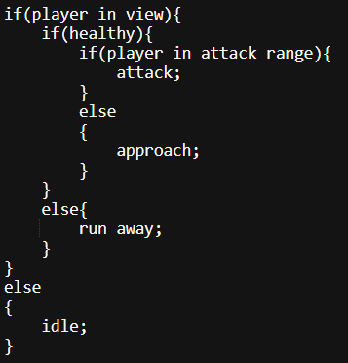
进入攻击范围后，攻击玩家

Slide 11
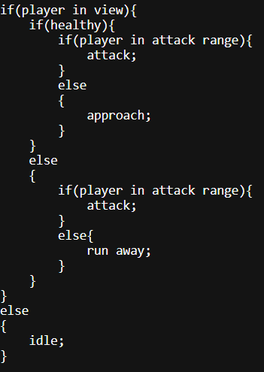
策划说：进入了攻击范围就不会逃跑

Slide 12
其他各种情况……
看到玩家很强，无论如何都要逃跑
攻击的时候突然想逃跑
看到玩家血量很低，想殊死一搏
……
可以看到，如果继续写下去，要考虑非常多的情况，使用大量的if-else语句，又臭又长，逻辑混乱，可读性差，可扩展性差

Slide 13
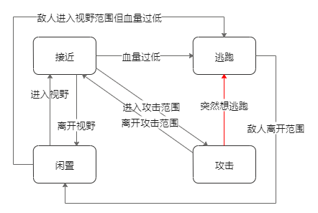
而使用了状态模式
不需要考虑其他状态，只需要关注自身
天然拥有对事件的屏蔽性
Notes:
使用了状态模式，删改方便

Slide 14
PART2 状态机
有限状态机（FSM），简称状态机，是表示有限个状态以及在这些状态之间的转移和动作等行为的数学模型
状态机的实现方式有很多，不过通常还是用状态模式来实现状态机较为直观方便

Slide 15
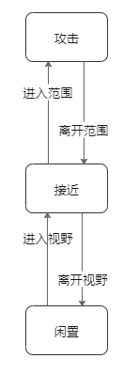
在Unity里实现状态机
将状态视为一个对象，挂载在GameObject上
状态拥有共同的基类
单独使用一个脚本管理状态机
代码时间！
Notes:
状态机实现思路

